Slide 1

13. Yksilö ja kulttuuri

Slide 2

Kulttuuri
Kulttuuri: monimerkityksinen käsite, joka viittaa ihmisen moninaiseen ajatteluun ja toimintaan
esim. uskomukset, arvot, käyttäytymistavat, elämänmuodot, rakennettu ympäristö
Kulttuurin perusominaisuuksia ovat:
kulttuuri on jaettua
kulttuuri on opittua ja melko pysyvää
kulttuuri vaikuttaa vahvasti ihmisten käyttäytymiseen
kulttuuri on organisoitu arvojen, asenteiden, uskomusten ja tarpeiden järjestelmä
kulttuuri on aineetonta ja aineellista
Kulttuuripiiri: jonkin kulttuurisen piirteen perusteella määritelty maantieteellinen alue

Slide 3
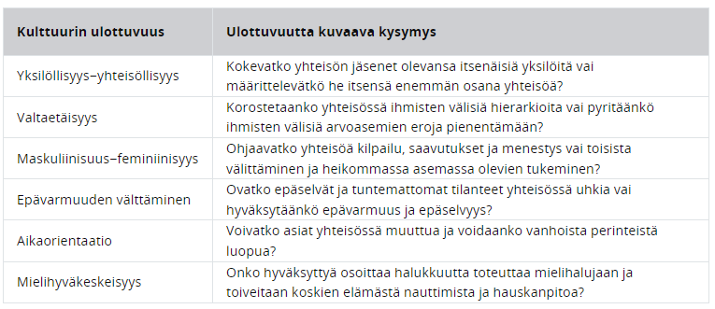
Hofstede: kulttuurin ulottuvuudet

Slide 4
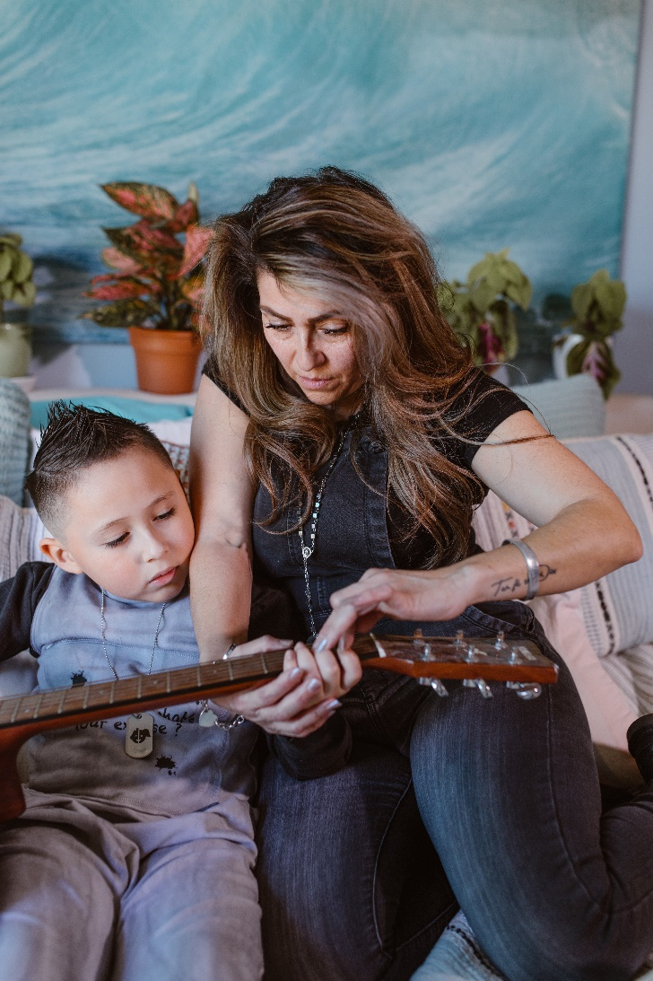
Kulttuurin omaksuminen sosialisaatiossa
Sosia­lisaatio: läpi elämän kestävä prosessi, jonka kuluessa yksilö kasvaa yhteisön ja yhteiskunnan jäseneksi
Kulttuurin keskeisten tietojen, taitojen, arvojen ja normien omaksuminen
Yksilö on myös itse aktiivinen toimija, joka muokkaa yhteisöä
Osana sosialisaatiota yksilölle muotoutuu sosiaa­linen identiteetti ja kulttuurinen identiteetti

Slide 5

akkulturaatio
Akkulturaatio: prosessi, jossa yksilö sopeuttaa toisen kulttuurin elementtejä omaan käyttäytymiseensä ja persoonallisuuteensa
esim. sopeutuminen uuteen kulttuuriin maahanmuuton yhteydessä
Akkulturaatiostressi: yksilön identiteettiin kohdistuva ristiriita, jossa pyrkimyksenä on samanaikaisesti oman kulttuuri-identiteetin säilyttäminen sekä sopeutuminen uuteen kulttuuriin
Identiteetin vahvistaminen: ilmiö, johon liittyy esim. kulttuuristen perinteiden elvyttämistä ja ylläpitämistä, ryhmään kuulumisen tunteen vahvistamista sekä yhtenäisyyteen pyrkimistä
usein vastareaktio turvattomuuden tunteelle

Slide 6

Berry: akkulturaatioasenteet
Integraatio: yksilö suhtautuu myönteisesti sekä omaan kulttuuriin että uuteen valtaväestön kulttuuriin
Assimilaatio: yksilö kokee tärkeäksi vain valtaväestön kulttuurin ja hylkää kokonaan oman alkuperäisen kulttuurinsa
Separaatio: yksilö suhtautuu myönteisesti oman kulttuurin säilyttämistä kohtaan ja kielteisesti valtaväestön kulttuuriin
Marginalisaatio: yksilö suhtautuu kielteisesti sekä oman kulttuurin säilyttämiseen että suhteiden luomiseen valtaväestön jäsenten kanssa

Slide 7

Kulttuurienvälisyys
Kulttuurienvälisyys: monimuotoinen kulttuurien välillä tapahtuva vuorovaikutus
Kulttuurienvälisyyden tutkimus:
selvittää kulttuurisia stereotypioita
tarkastelee kulttuuriin ja identiteettiin liittyvää puhetta kriittisesti
pyrkii ymmärtämään ihmisten moninaisuutta

Slide 8
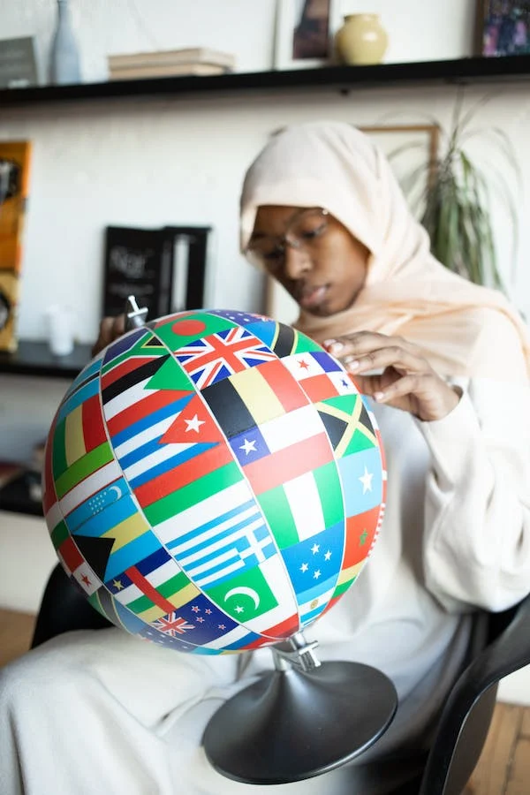
Maailmankansalaisen asenne
Myönteistä kehitystä kulttuurienvälisyydessä kuvaa maailmankansalaisen asenne:
sisältyy vahva kokemus koko maailman, ei vain tietyn valtion, kansalaisena olemista
liittyy keskeisesti myös kyky sopeutua ja toimia kansainvälisissä ympäristöissä
Kielteistä kehitystä kuvaa toiseuttaminen:
toiseen ryhmään kuuluvan yksilön tai koko ryhmän pitäminen poikkeuksellisena, normeihin kuulumattomana ja erilaisena verrattuna omaan itseen ja normaalina pidettyyn
korostetaan eroja, luodaan kuvitelmaa yhdenmukaisuudesta sekä vahvistetaan ja puolustetaan omaa identiteettiä

Slide 9

Kulttuurin vaikutus persoonallisuuteen
Ensimmäinen taso: taipumukselliset piirteet jossakin määrin universaaleja
viisi suurta persoonallisuuden piirrettä esiintyvät eri maissa ja kulttuureissa melko samalla tavalla
kulttuuri säätelee yhtenä tekijänä sitä, miten yksilö voi ilmaista taipumuksellisia piirteitään
Toinen taso: tyypilliset sopeutumistavat sidoksissa aikaan, paikkaan ja rooleihin
kulttuurissa ylläpidetään tietynlaisia arvoja, uskomuksia ja tavoitteita, jotka vaikuttavat yksilön omaksumiin tyypillisiin sopeutumistapoihin
Kolmas taso: kulttuuri vaikuttaa tarinamuotoisen identiteetin muotoutumiseen
millaisista tarinavaihtoehdoista yksilö voi valita omat elämäntarinansa ja miten hänen tulisi niitä elää

